Slide 1
MFA 27 Décembre 2023

Slide 3
Présentation

Slide 4
OUVERTURE DU CABINET MARION
TEST GRANDEUR NATURE
1991
2017
2021
1
2
3
4
5
Prospection et commercialisation
ENTREE DANS L’EXPERTISE
IDEE DE L’OUTIL DE VISIO
Et dépôt du Brevet à l’INPI
CHANGEMENT DE NOM TEAD DEVIENT STAARE
2004
2020
2022
Notes:
Marre d être dans ma voiture et perdre tout ce temps
600 ex visio sur toute la France

Slide 5
Outil STAARE

Slide 6
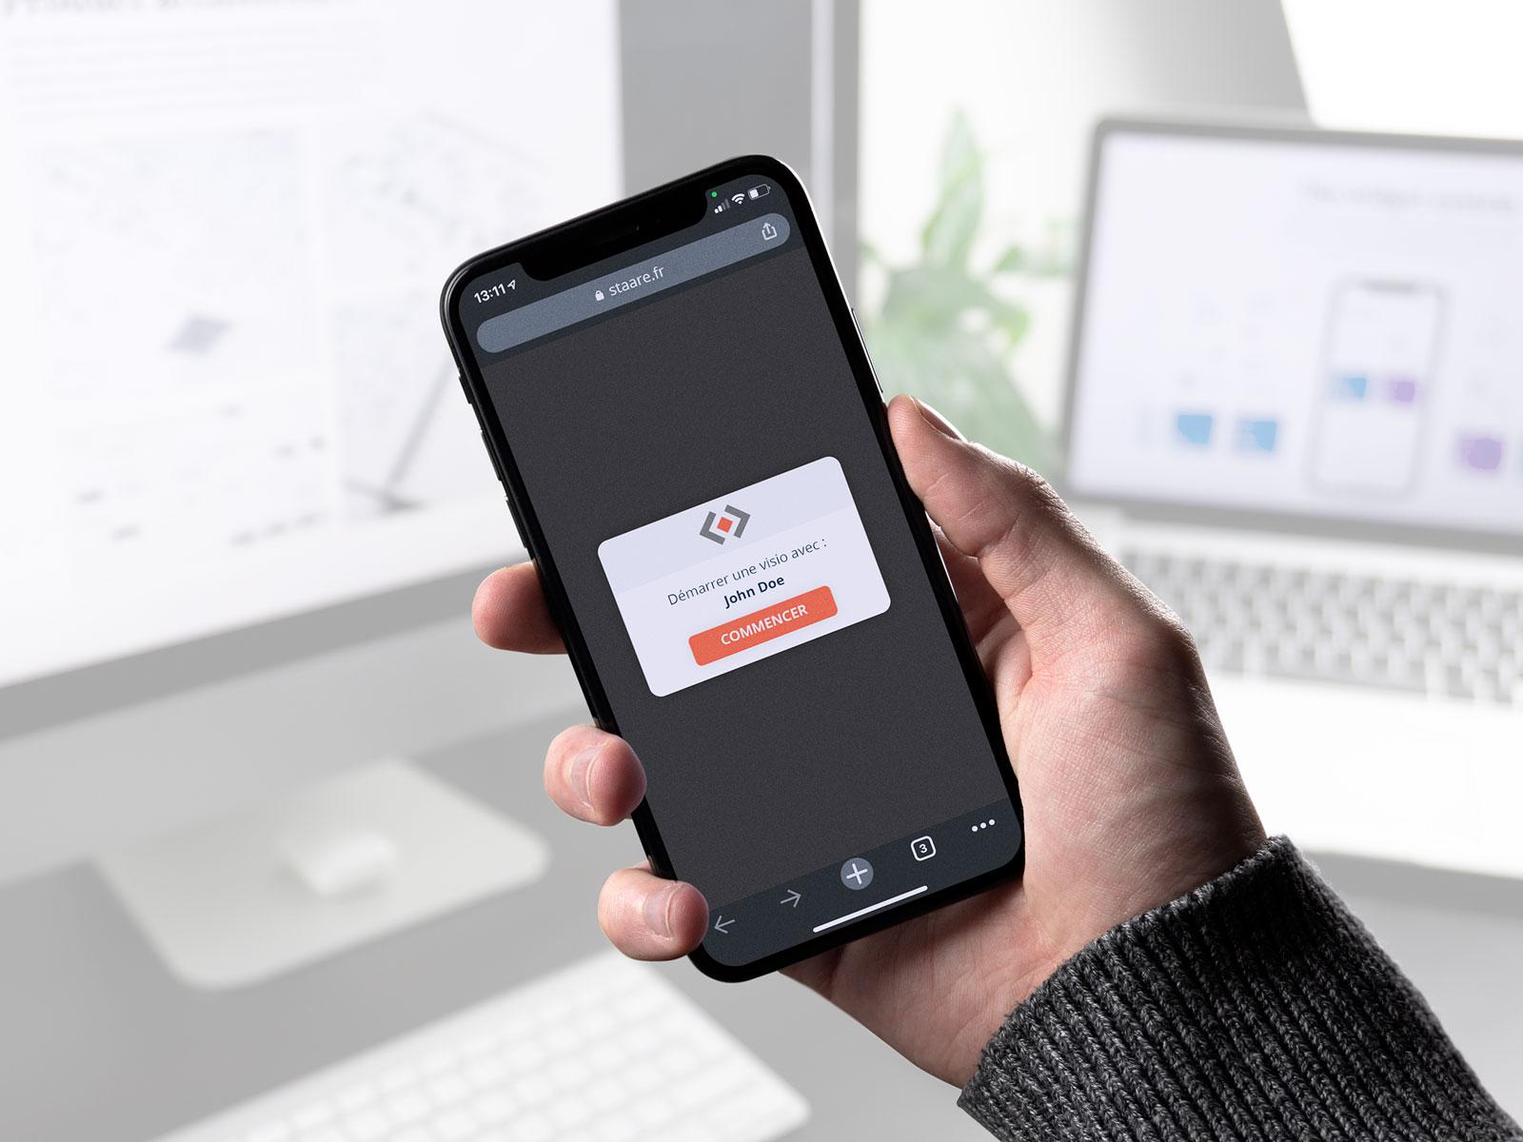
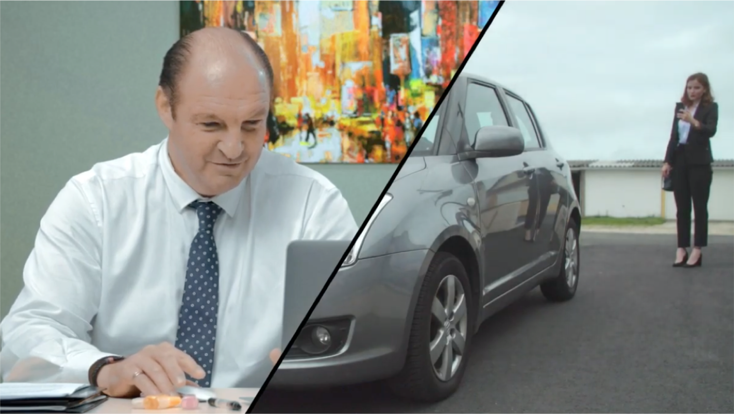
STAARE est une solution Phygitale (physique et digitale) en SAAS full web
de Visio multi-supports, permettant des expertises à distance
Il s’adresse aux experts automobiles, aux assurances, aux assurés et aux réparateurs
Le but
Etablir le contact en Visio, en direct ou en différé, avec l’assuré ou le réparateur
Guider l’assuré, pas à pas, autour de son véhicule
Afficher et déplacer un curseur de guidage pendant la Visio
Prendre des photos à distance
Envoyer des documents/photos contre signature manuelle électronique
Partager un agenda pour planifier les expertises différées
Notes:
Le rapport est retourné à l’expert avec son nom prénom date et heure

Slide 7
Essai de l’outil

Slide 9
Les objectifs et les avantages

Slide 10
Les Objectifs de STAARE
Gain de temps pour l’expert (pas de déplacement)
Gain économique
Meilleur rendement
Réduction du stress ( secrétariat)
Couvre la France entière + Dom Tom
Couvre plus de 80% d’expertises
Sur tout véhicule
Pour tout type de dommage
Examen visuel, valeur agréée, retour location
Améliore l’organisation ( planning de l’expert en ligne)
Répond rapidement aux phénomènes climatiques
Accord contradictoire immédiat
Amélioration de la satisfaction client
Solution éco-responsable
Réduction de l’indice carbone (RSE)
Notes:
UN EXPERT COUTE 35 EUROS/h. 1 euro de carburant pour 10 kms
2020 covid toute la France , Belgique
Voiture , camion , roues , machines agricoles , effets vestimentaires
Collision , vandalisme, bris de glace, tentative de vol , force de la nature ( inondation , grêle)
Suivi des travaux ( Hors VE), complément d’information suite à une EAD
Expert: PEUX faire les expertises de chez lui ou si invalidité suite accident)

Slide 11
Notes:
4 exemples collision simple bitter , épave cyril zity , examen visuel campet , pj hamel

Slide 12
Les Avantages de STAARE
Diminution des coûts moyens
Diminution des délais de traitement de rapports
Evite l’immobilisation du véhicule ( Expertise au lieu choisi)
Bonne image du cabinet et de l’assureur
Accès rapide « un seul clic » sans identifiant ni mot de passe
Dialogue positif et apprécié par l’assuré (Avis client positif)
Notes:
Le gré à gré , orientation, imputabilité avec l’assuré

Slide 13
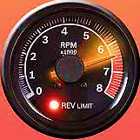
Les limites d’utilisation de STAARE
La solution digitale ne fonctionne pas ou mal dans certains cas :
Coté cabinet
Mauvaise connexion interne - bandes passante faibles ( réseau chargé)
VPN interne cabinet crypté ( pare-feu bloquant)
Coté assuré
Pas de réseau , ou réseau faible
Téléphone mobile de plus de 6 ans (faible résolution graphique)
Certain téléphone récent chinois , bas de gamme
Mauvaise manipulation de l’assuré sur les autorisations des fonctions « audio ou caméra »
Notes:
CHROME , SAFARI , FIREFOX

Slide 14
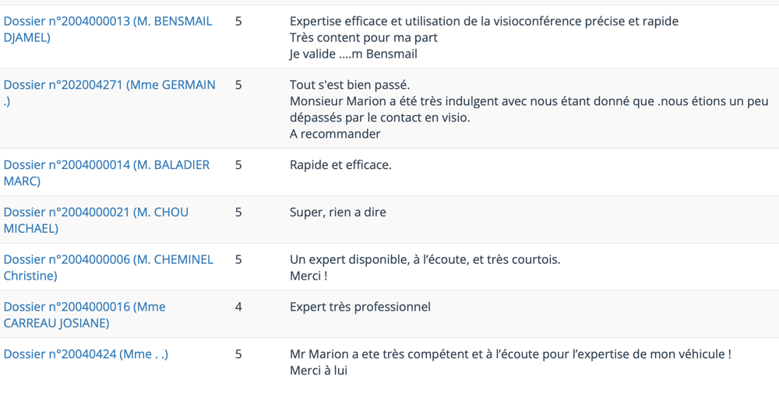
Retour d’Expérience
Une solution originelle favorablement accueillie par le marché, en témoigne des Retours « avis clients » très positifs après plus de 600 Visio effectuées en 2020 pendant la période du COVID
Notes:
responsable d’une grande COMPAGNIE « Que dit nos assurés »
De notre coté , la première retour négatif des assurés ils se plaignent de l’immobilisation du véhicule pour expertise
Avec la loi AMONT l’assuré peut changer rapidement d’assurance
Les assurances nous envoie tjrs les mauvais retours de leur assuré
CE SERA UN SLOGAN PUBLICITAIRE , NE VOUS DEPLACER plus pour l’expertise C EST L’EXPERT VIENT CHEZ VOUS EN VISIO

Slide 15
Accompagnement

Slide 16
Accompagnement au déploiement de l’outil STAARE
Formation des cabinets à l’utilisation et aux fonctions de l’outil (planification, QR Code, envoi de documents, signature électronique…)
Service après-vente
Maintenance du logiciel
Amélioration continue de l’outil
Personnalisation client

Slide 17
Questions / Réponses

